Slide 1


Slide 2

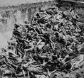
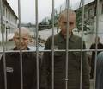
Alcuni deportati nei Gulag sovietici

